Slide 1
Некоторые Реакции с участием h₂so₄, Nh₃, hno₃ & Nh₂–, –c≡n

Slide 2
H₂so₄
Внутримолекулярная дегидратация
Межмолекулярная дегидратация
Гидратация алкенов
Взаимодействие функциональных производных карбоновых кислот со спиртами
Реакция этерификации
Реакция кучерова
Окисление перманганатом в кислой среде
Окисление дихроматом в кислой среде
*Термическое разложение щавелевой кислоты

Slide 3
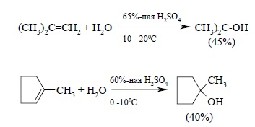
H₂SO₄ как катализатор
Внутримолекулярная дегидратация:
Межмолекулярная дегидратация:
Гидратация алкенов:

Slide 4
Реакция этерификации:
Реакция Кучерова:

Slide 5
Взаимодействие ацетилена с ацетоном
Молекула ацетилена присоединяется к поляризованным двойным связям других молекул карбонильной группы. На первой стадии образуется ацетиленовый спирт, гидрирование и последующая дегидратация в присутствии серной кислоты которого приводит к образованию изопрена:

Slide 6
Взаимодействие функциональных производных карбоновых кислот со спиртами под действием h₂SO₄:

Slide 7
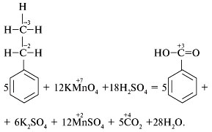
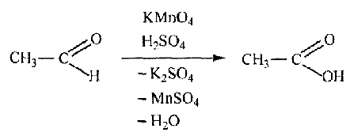
Окисление в кислой среде
перманганатом калия:
дихроматом калия:

Slide 8
*Термическое разложение Щавелевой кислоты
При нагревании с концентрированной серной кислотой щавелевая кислота разлагается на оксиды углерода (II) и (IV) и воду:

Slide 9
HNO₃, амины и Nh₃
Нитрование
*Реакция Зинина
Получение нитроглицерина и нитронафталина
Гидрирование алкинов
Получение амидов
Реакции с участием реактива Толленса

Slide 10
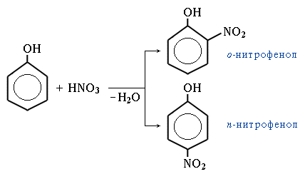
Нитрование
Нитрование алканов:
Нитрование бензола:
Нитрование фенола:

Slide 11
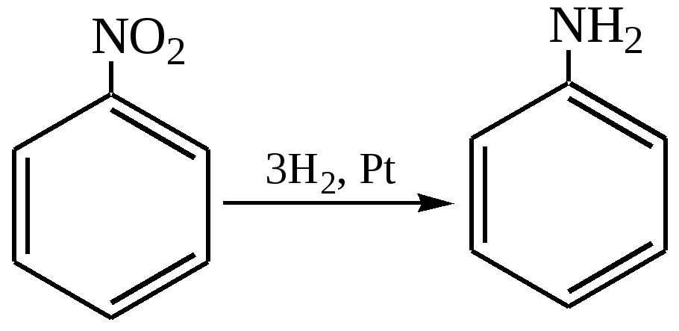
*Реакция Зинина

Slide 12
Получение нитроглицерина:
*Получение нитронафталина:
H₂SO₄(конц.)

Slide 13
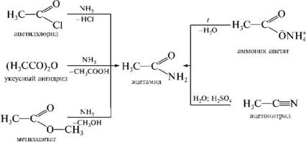
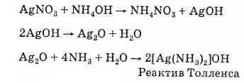
Участие Nh₃
Гидрирование алкинов:
Получение амидов:
Получение реактива Толленса:

Slide 14
Реакции с участием реактива толленса
С алкинами:
С альдегидами (реакция серебряного зеркала):
С муравьиной кислотой:
реактив Толленса
ацетиленид серебра

Slide 15
Амиды и Нитрилы
Взаимодействие галогенангидридов карбоновых кислот с аммиаком
Взаимодействие первичных спиртов с аммиаком
Термическое разложение амидов
Реакция Дильса-Альдера
Цианидный синтез

Slide 16
Амиды
Взаимодействие галогенангидридов карбоновых кислот с аммиаком:
Взаимодействие первичных спиртов с аммиаком:
Гидролиз амидов:

Slide 17
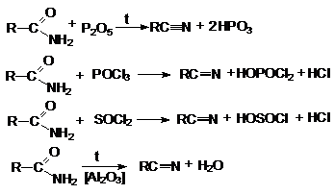
Нитриды
Термическое разложение амидов:
Реакция Дильса-Альдера:
Цианидный синтез:

